Slide 1
Chapter 27
Electromagnetic Induction and Faraday’s Law
The Law of Electromagnetic Induction
(电磁感应定律)
2. Motional & Induced EMF
(动生和感生电动势)

Slide 2
New words and Expressions
magnetic flux 磁通量
electromotive force (emf) 电动势electromagnetic induction 电磁感应
induced current 感应电流
induced emf 感应电动势
motional emf 动生电动势
galvanometer 检流计,电流计

Slide 3
INTRUDUCTION
After Oersted’s discovery in 1820: a steady current produced a steady magnetic field, experimentalists eagerly sought to demonstrate the reverse: a steady magnetic field could create a steady electric current.
1820年丹麦物理学家奥斯特发现了电流的磁效应，就开始了其逆效应的研究。

Slide 4
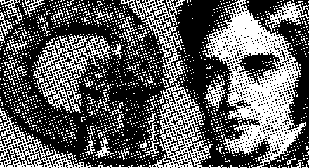
Michael Faraday, English physicist and chemist, whose experiments covered a wide range of electrical, magnetic, optical and chemical phenomena. He is best known for his discovery of electro-magnetic induction.
1831年8月英国物理学家M.Faraday发现了电磁感应定律。大大推动了电磁理论的发展。
电磁感应定律的发现，不但找到了磁生电的规律，更重要的是它揭示了电和磁的联系，为电磁理论奠定了基础。并且开辟了人类使用电能的道路。成为电磁理论发展的第一个重要的里程碑。

Slide 5
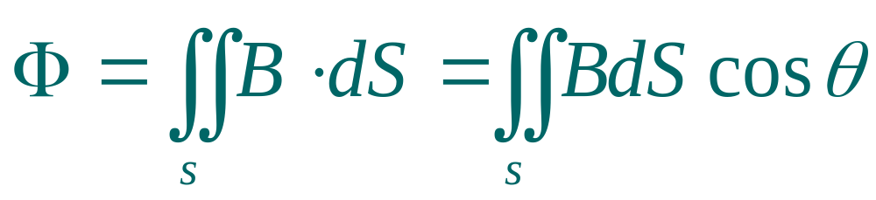
27-1. Induced Phenomenon (page629-630)
1. Electromagnetic induction
穿过闭合导体回路所限定的面积的磁通量：
穿过回路的磁通量发生了变化会有什么现象发生？

Slide 6
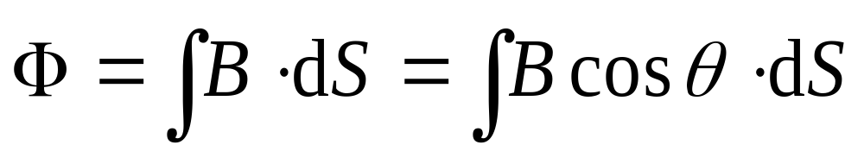

the method to change magnetic flux
1） Change the magnitude of within the coil.
2）Change the area of the coil， or the portion of the area that happens to lie within the magnetic field.
3）Change the angle between the direction of and the area of coil.

Slide 7
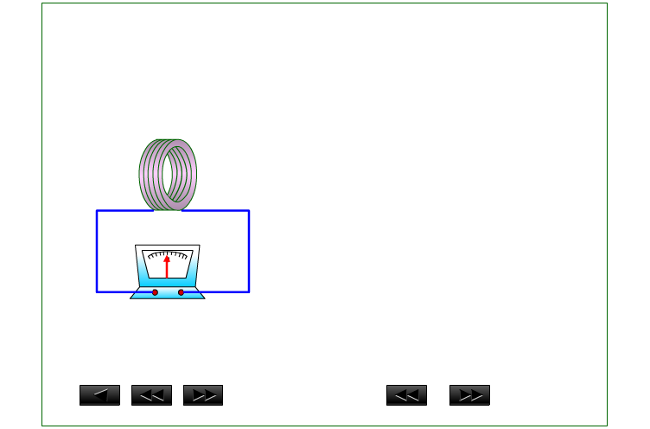

B变
变
S变
变

Slide 8
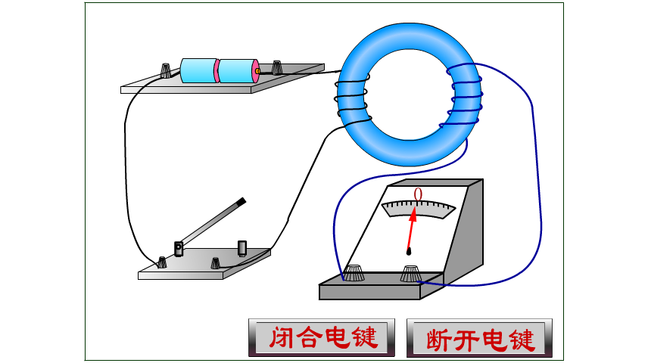
I变
B变

Slide 9
ω
B
θ
n₀
θ变
变

Slide 10
分析上述几个实验，尽管在闭合回路中引起电流的方式有所不同，但产生电流这一现象的共同原因是：当穿过一个闭合导体回路所限定的面积的磁通Φ 随时间发生了变化。
A changing magnetic field can produce an electric current!

Slide 11
Electromagnetic induction (电磁感应现象):
The process to produce the current and emf is called induction.
2) Induced current (感应电流)
The current produced in the loop is called an induced current.
电磁感应现象--穿过一个闭合回路的磁通量发生变化时在回路中产生电流的现象。其电流叫感应电流，产生感应电流的电动势叫感应电动势。。

Slide 12
DISCUSSION
1) A current appears if there is a changing magnetic field.
2) Faster motion produces a greater current.
3) The opposite moving direction causes an opposite current. (如果磁铁的运动方向相反, 则产生的电流方向相反)

Slide 13
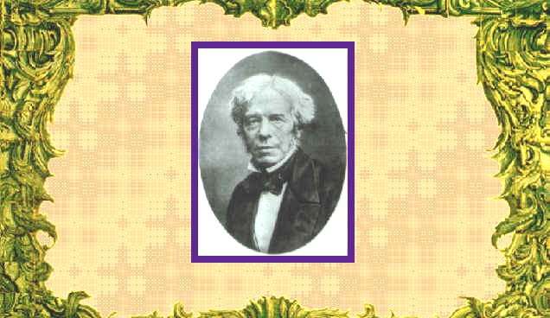
27-2. Faraday’s Law of Induction (P630-634)

Slide 14
法拉第是英国物理学家、化学家.
1791年9月22日萨里郡纽因顿一个贫苦铁匠家庭。
1813年3月由戴维举荐到皇家研究所任实验室助手,进行化学研究。
1824年1月当选皇家学会会员，1825年2月任皇家研究所实验室主任.
1833--1862任皇家研究所化学教授。
1867年8月25日逝世。
法拉第主要从事电学、磁学、磁光学、电化学方面的研究，并在这些领域取得了一系列重大发现。

Slide 15
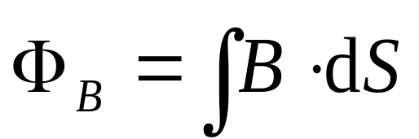
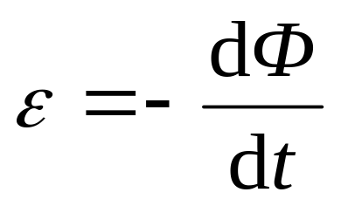
1. Magnetic flux （磁通量P630）
2. Faraday’s Law of Induction (P631)
The emf induced in a circuit is equal to the rate of change of magnetic flux through the circuit:
当穿过闭合回路所围面积的磁通量发生变化时，回路中会产生感应电动势，且感应电动势正比于磁通量对时间变化率的负值.

Slide 16
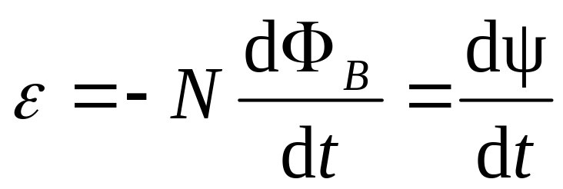
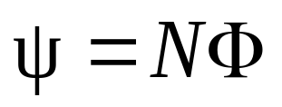
Discussion
magnetic flux linkage（磁通链）
If the loop is replaced by a closely packed coil of N turns， the induced emf is：
Where：
Called magnetic flux linkage（磁通链）.

Slide 17
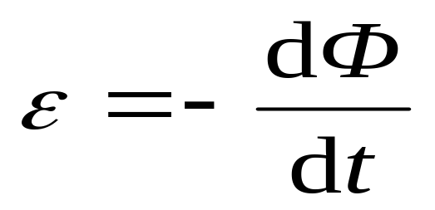


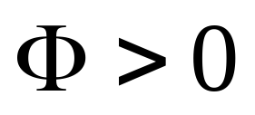
the direction of emf (感应电动势的方向)
“-” (the minus sign) means the induced emf tends to oppose the flux change.
1）规定回路的绕行正方向。
L
2）规定当回路中磁力线的方向和所规定的回路的绕行正方向成右手螺旋关系时， .
N

Slide 18
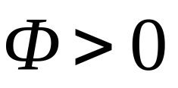
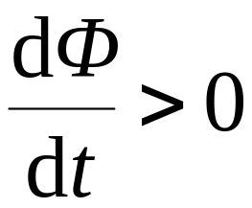

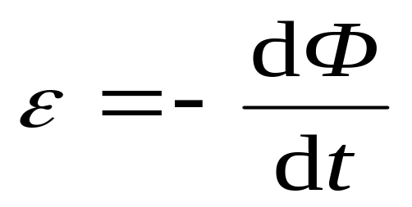
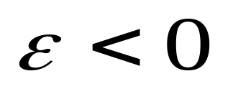
/二.电磁感应定律
讨论
若1）
且穿过回路的磁通量增大，
L
即：
N
由
则
表明此时感应电动势 的方向和回路L的绕行正方向相反。

Slide 19
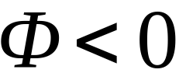

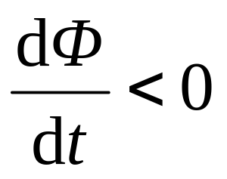
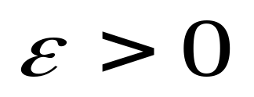
/二.电磁感应定律
若2）
且穿过回路的磁通量增大
即：
L
N
由
则
表明此时感应电动势 的方向和回路L的绕行正方向相同。

Slide 20
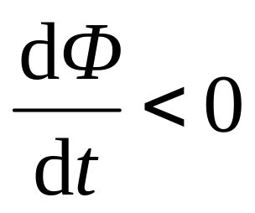

/二.电磁感应定律
若3）
*思考
且穿过回路的磁通量减小，
L
即：
N
由
N
N
N
则
表明此时感应电动势 的方向和回路L的绕行正方向相同。

Slide 21
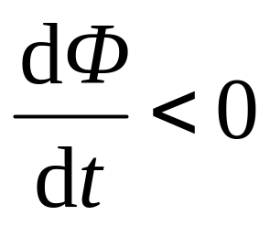
/二.电磁感应定律
若4）
*思考
且穿过回路的磁通量减小
即：
L
N
N
由
N
N
则
表明此时感应电动势 的方向和回路L的绕行正方向相反。

Slide 22
/二.电磁感应定律
约定：
1) 任设回路的电动势方向(简称计算方向L)；
2) 磁通量的正负与所设计算方向的关系：
当磁力线方向与计算方向成右手螺旋关系时
磁通量的值取正，否则磁通量的值取负；
3) 计算结果的正负给出了电动势的方向；
ε > 0 : 说明电动势的方向就是所设的计算方向；
ε < 0 : 说明电动势的方向与所设计算方向相反。

Slide 23
3. Lenz’s Law
An induced emf is always in a direction that opposes the original change in flux that caused it.
楞次定律 闭合的导线回路中所出现的感应电流，总是使它自己所激发的磁场反抗任何引发电磁感应的原因.
discussion
1) Lenz’s law is consistent with the law of conservation of energy.
楞次定律是能量守恒定律的一种表现.

Slide 24


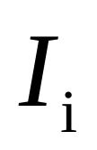
维持滑杆运动必须外加一力，此过程为外力克服安培力做功转化为焦耳热.
+ + + + + + + +
+ + + + + + + +
+ + + + + + + +
+ + + + + + + +
+ + + + + + + +
机械能
焦耳热

Slide 25
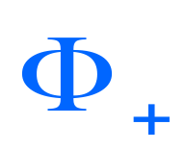

2) Practice with Len’s Law
用楞次定律判断感应电流方向的方法（四步法）
①.回路中φ 是增加还是减少；
②.由楞次定律确定 φ_{感} 方向；
③.由φ_{感}确定 B_{感} 方向；
④.由右手定则判定 I_{感} 方向。
(I_{感}和Φ_{感}成右手螺旋关系)

Slide 26
Example
①.回路中φ 是增加还是减少；
②.由楞次定律确定 φ_{感} 方向；
③.由φ_{感}确定 B_{感} 方向；
B_{感}
I_{感}
B
,
φ
④.由右手定则判定 I_{感} 方向。
B_{感}方向:
I_{感}方向:顺时针
Figure 27-7 and example 27-1 on page 632

Slide 27

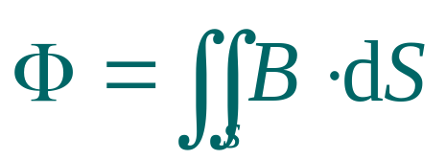
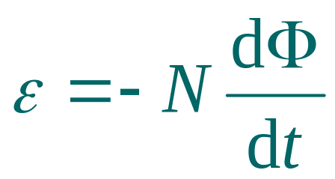

4. Application of Faraday’s Law of Induction
The steps to apply Faraday’s law of induction
1) 确定回路中的磁感应强度 ；
2)由
，求回路中的磁通量 ；
3)由
，求出
；

Slide 28

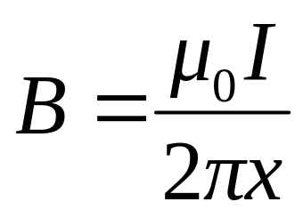
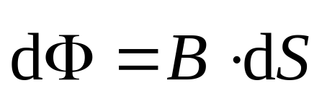
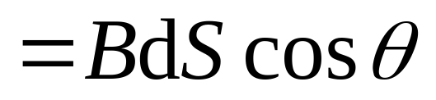
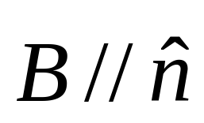

例： 在通有电流为 I 的长直载流导线旁，放置一矩形回路，如图所示，回路以速度 水平向右运动，求回路中的感应电动势。
解：
dx
x
I
如图所示取一窄带dx，
L
a
o
x
b

Slide 29
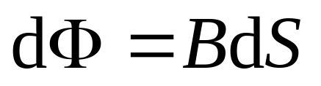
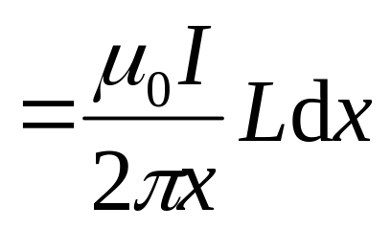
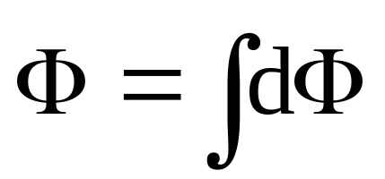
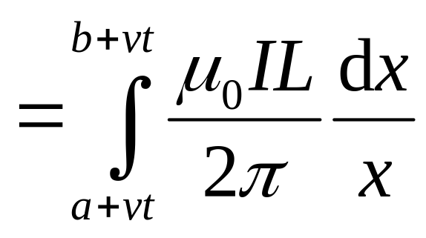
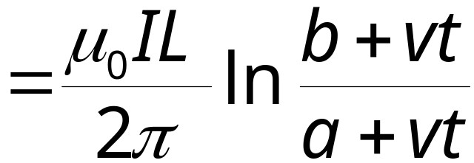
dx
x
I
L
a
o
x
b

Slide 30
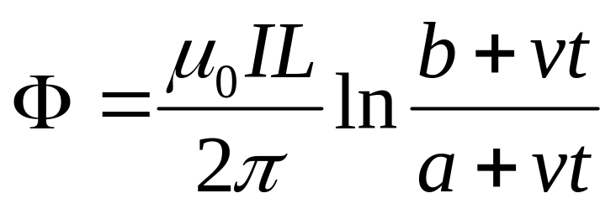

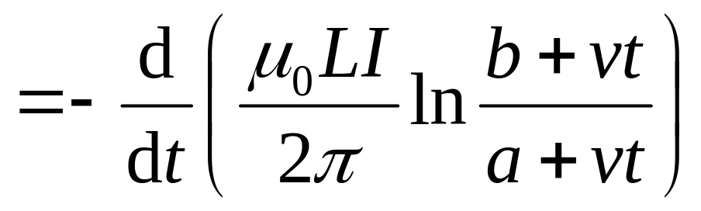
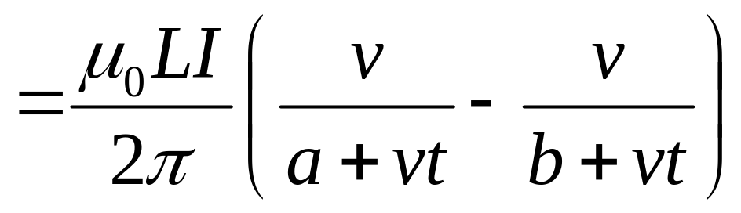
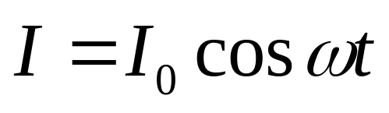
Question: If , what is induced EMF in the loop?

Slide 31
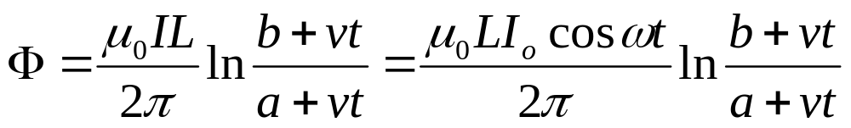
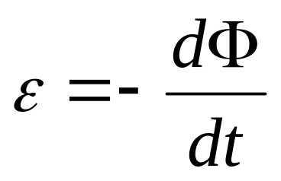
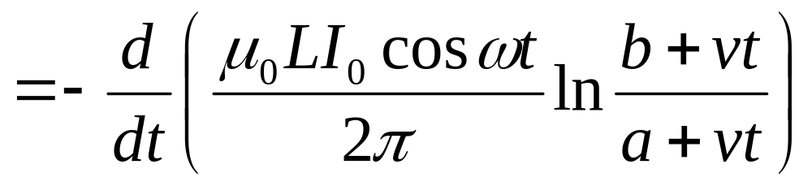
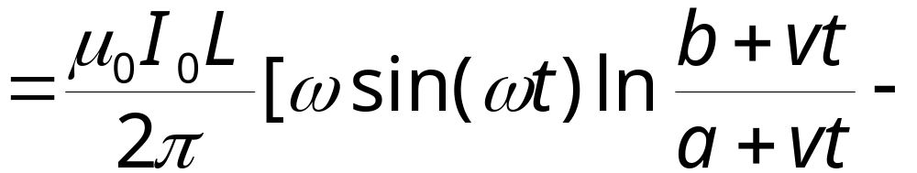
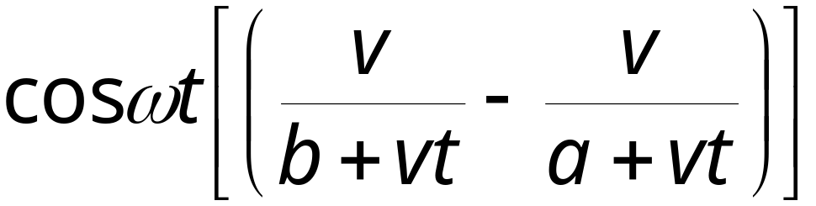
由题目电流为 I = I₀cosωt

Slide 32
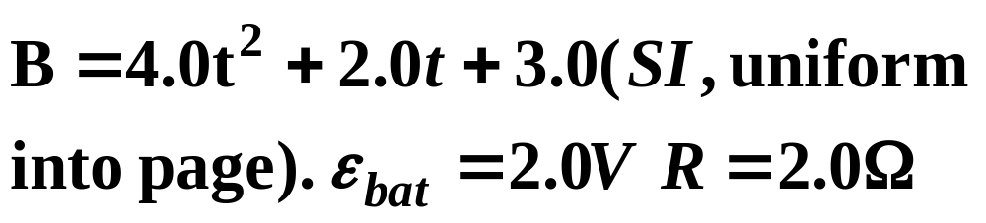
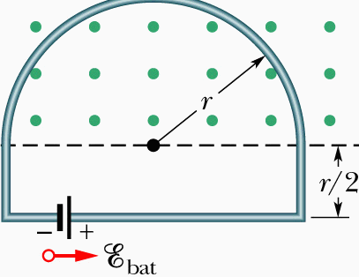
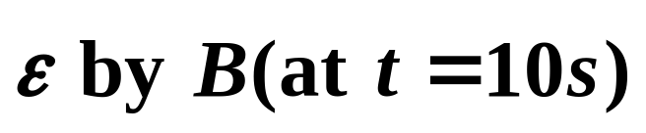
Example: As Fig. a conducting loop, r =0.2m,
Question:
a) The magnitude & direction of .
b) The current in the loop at t = 10s?

Slide 33
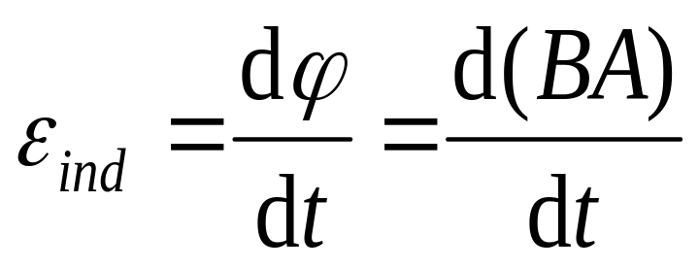
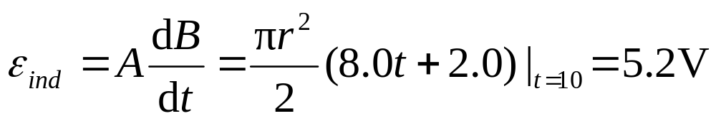
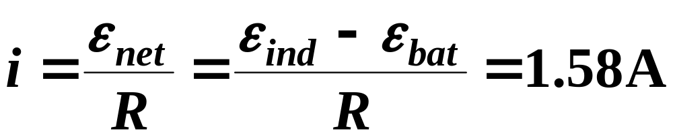
Solution:
(a)
The direction is clockwise
(b)
The direction is clockwise

Slide 34
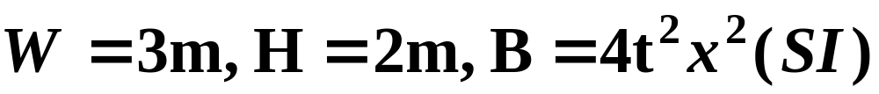










Given:
Question: The magnitude & direction of ?
y
Solution:
x
Direction: with time, induced emf is counterclockwise.

Slide 35


承上启下页：
Faraday’s Law of Induction
The emf induced in a circuit is equal to the rate of change of magnetic flux through the circuit:
the minus sign means the induced emf tends to oppose the flux change.

Slide 36
the method to change magnetic flux
1） Change the magnitude of within the coil.
2）Change the area of the coil， or the portion of the area that happens to lie within the magnetic field.
3）Change the angle between the direction of and the area of coil.

Slide 37

27-3. Motion Electromotive Force (动生电动势) p634
引起磁通量变化的原因
1）稳恒磁场中的导体运动 , 或者回路面积
变化、取向变化等 动生电动势
2）导体不动，磁场变化 感生电动势
电动势
I
+
-
电源电动势: 非静电力在电源内部从负极到正极移动单位正电荷所作的功。
: 非静电的电场强度.

Slide 38


1. The Reason to Cause the Emf
动生电动势的非静电力场来源 洛伦兹力
Microscopic view, emf is induced by Lorrentz’ force, When the conductor moves，the magnetic force act on the electron within the conductor.
+ + + + + + +
+ + + + + + +
+ + + + + + +
+ + + + + + +
+ + + + + + +
当导体在磁场中运动时内部的电荷所受的洛仑兹力 F_{m} 为非静电力(non-electrostatic force)，它将电荷从低电位移到高电位。
P
++
-
- -
O

Slide 39





2 Motion Electromotive Force
+ + + + + + +
+ + + + + + +
+ + + + + + +
+ + + + + + +
+ + + + + + +
P
Lorrentz’ force
++
-
电动势的定义是移动单位正电荷做的功.
- -
O
b
电动势方向从负极到正极 ( from low electric potential to high).
a

Slide 40






3. The Steps to Calculate the Motional EMF
1.确定导体处磁场 ；
2.确定 和 的夹角θ₁；
3.确定 与 的夹角θ₂；
4.分割导体元dl，求导体元上的电动势 .
5.由动生电动势定义求解。

Slide 41



Example: A conducting wire of length L rotates about O with ω in uniform which is perpendicular to rotating plane. Find (a) ε = ? (b) Which point has higher emf?
+ + + + + + +
+ + + + + + +
+ + + + + + +
+ + + + + + +
+ + + + + + +
P
o
例1 一长为 的铜棒在磁感强度为 的均匀磁场中,以角速度 在与磁场方向垂直的平面上绕棒的一端转动，求铜棒两端的动生电动势.

Slide 42






Solution:
+ + + + + + +
+ + + + + + +
+ + + + + + +
+ + + + + + +
+ + + + + + +
P
Way I: Motional EMF
o
Point O has a higher emf （点 O 的电势高于点P 的电势）.

Slide 43





Way II: Induced EMF
Making up a closed loop and using Faraday’s law
构成假想扇形回路，使其包围导体棒旋转时扫过的面积；回路中只有导体棒部分产生电动势，虚线部分静止不产生电动势。
ω
o
其中

Slide 44





sector area(扇形面积)：
ω
感应电动势为：
o
与用动生电动势的方法计算的结果相同。由楞次定律可判断动生电动势的方向沿导体棒指向O。

Slide 45













讨论2
问题：感应电动势是洛仑兹力作用的结果，而感应电动势是要做功的，但是我们知道洛仑兹力对运动电荷不做功，这相矛盾吗？
×
×
×
×
×
×
×
×
×

Slide 46







Slide 47








×
×
×
结论：此式左侧是洛仑兹力的一个分力使电荷沿导线运动所做的功，宏观上就是感应电动势驱动电流的功。
×
×
×
×
×
×
等式右侧是在同一时间内外力反抗洛仑兹力的另一个分力做的功，宏观上就是外力拉动导线做的功。洛仑兹力实际上表示了能量的转换与守恒。外力克服阻力做正功输入机械能，在通过另一个分离转化为感应电流的能量，即把机械能转换成电能。

Slide 48






Example: As the figure, a straight wire of length l (MN) is put horizontally and free-fall. What is the potential difference of two side the wire at time t (t 秒末导线两端电位差).
Solution:
I
Setting x axis as the figure,
M
dx
N
0
x
X
v
a
l
Point N has a higher emf.

Slide 49




v
I
dx
由于假想回路中只有导体棒运动，其它部分静止，所以整个回路中的电动势也就是导体棒的电动势。
a
L
y
B
电动势的方向由楞次定律可知水平向右。

Slide 50

27-4. Induced Electric Fields and EMF (P635-637)
1. Induced electric field
在电磁感应现象的实验中,当电键 K 闭合时, 线圈1中要产生感生电流，此电流是产生的原因是什么呢？
麦克斯韦提出：在变化的
麦克斯韦提出：在变化的磁场
周围存在一个变化的电场，这个电场就是感生电场。
A changing magnetic flux produces an Electric Field. It is called Induced electric field.

Slide 51

2. The Reason to Produce Induced Electric Field
1) What is the non-electrostatic force(非静电力)？
Maxwell：It is induced field force (感生电场力）.
From the definition of emf (电源的电动势):
Induced emf equals to the circulation of induced electric field (感生电动势等于感生电场场强的环流)。

Slide 52


Connect with the law of Faraday,
Faraday’s Law—General form
It is not zero, so the induced field is a curl electric field. It is a non-conservative field.

Slide 53





3.The Features of Induced Electric Field
(1) It also has acting force on charged particle as static electric field does (感生电场对电荷有作用力).
(2) It is origin from varying magnetic field.

Slide 54








(3) Comparing with the loop law of electrostatic field, we may find that induced field is another kind of electric field.
The source of and are charges and changing , respectively. is a curl electric field (有旋电场), its lines are closed (no head and no tail) ——— nonconservative field.

Slide 55
Electric potential has meaning only for electric fields that are produced by static charges. It has no meaning for electric fields that are produced by induction.
感生电场不能引入电势的概念.

Slide 56


感生电场与静电场的区别
静电场
感生电场
起源
由静止电荷激发
由变化的磁场激发
电力线形状
电力线为非闭合曲线
电力线为闭合曲线
静电场为有源场
感生电场为有旋场

Slide 57






静电场
感生电场
为保守场作功与路径无关
为非保守场作功与路径有关
电场的性质
静电场为有源场
感生电场为无源场
和 均对电荷有力的作用.
感生电场方向的判断与感生电流方向的判断是类似的。

Slide 58




4. The Calculation of Induced Electric Field
It can be calculated when has some symmetry by using equation:
1) 要求环路上各点的 大小相等，方向与路径方向一致；
2) 要求磁场均匀变化
且
则由
可算出 。

Slide 59

3) 积分面积为回路中有磁场存在的面积。

Slide 60








Example: A long solenoid of radius R, find the distribution of when the magnetic field inside of it varies with time (dB/dt=C).
Solution:
From symmetry, is tangential direction, freely assume positive direction of and L as the figure:
×
×
×
R
×
×
×
×
×
r
×
×
×
×
×
L
×
×
×
×
×
×
×
×

Slide 61






(1) If r < R, (inside),
(2) If r > R, (outside),
×
×
×
R
×
×
×
×
×
r
×
×
×
×
×
L
×
×
×
×
×
×
×
×
If dB/dt >0, direction of is the same as assumed (counterclockwise); otherwise, opposite.

Slide 62


E_{感}分布曲线
R
o
E感
R
r
o

Slide 63

5. The Applications of Induction
涡电流
1). 涡电流的形成
将导体放入变化的磁场中时，由于在变化的磁场周围存在着涡旋的感生电场，感生电场作用在导体内的自由电荷上，使电荷运动，形成涡电流。
I涡

Slide 64
2). 涡电流的应用
工频感应炉的应用
抽真空
在冶金工业中，某些熔化活泼的稀有金属在高温下容易氧化，将其放在真空环境中的坩埚中，坩埚外绕着通有交流电的线圈，对金属加热，防止氧化。

Slide 65
用涡电流加热金属电极
抽真空
在制造电子管、显像管或激光管时，在做好后要抽气封口，但管子里金属电极上吸附的气体不易很快放出，必须加热到高温才能放出而被抽走,利用涡电流加热的方法，一边加热，一边抽气，然后封口。
显像管
接高频发生器

Slide 66
电磁炉
电磁炉加热时炉体本身并不发热，在炉内有一线圈，当接通交流电时，在炉体周围产生交变的磁场，当金属容器放
在炉上时，在容器上产生涡电流，使容器发热，达到加热食物的目的。

Slide 67
电度表记录电量
电度表记录用电量，就是利用通有交流电的铁心产生交变的磁场，在缝隙处铝盘上产生涡电流，涡电流的磁场与电磁铁的磁场作用，表盘受到一转动力矩，使表盘转动。
o
o’

Slide 68
3). 涡电流的危害
由于涡电流在导体中产生热效应，在制造变压器时，就不能把铁心制成实心的，这样在变压器工作时在铁心中产生较大的涡电流，使铁心发热，造成漆包线绝缘性能下降，引发事故。
因此在制作变压器铁心时，用多片硅钢片叠合而成，使导体横截面减小，涡电流也较小。
对于电动机的转子和定子也都是用片状的软磁性材料叠合制成的。

Slide 69
Homework 10:
Page 639: 3, 4, 7, 8, 14,
16（感生电动势）, 21 （感生电动势）, 25 （动生电动势）, 27 （动生电动势）

